Slide 1

DEFENSA HITO 4
ESTUDIANTE: GISEL LIZBETH HUANCA CALLISAYA

Slide 2
1. MANEJO DE CONCEPTOS

Slide 3

1. Defina que es lenguaje procedural en MySQL.
Los procedimientos almacenados MySQL contienen una o más instrucciones SQL además de un procesamiento manipulador o lógico. La característica fundamental de los procedimientos almacenados MySQL es que estos comandos se quedan almacenados y se ejecutan en el servidor o en el motor de bases de datos.
Así también es un tipo de programación a nivel base de datos.

Slide 4
2. Defina que es una FUCNTION en MySQL.
Una función de SQL se define en la base de datos sólo a través de sentencias SQL, incluida, como mínimo, una sentencia RETURN. Puede devolver un valor escalar, una fila o una tabla. Las funciones SQL no pueden ser funciones agregadas.

Slide 5
3. Cuál es la diferencia entre funciones y procedimientos almacenados.
Cuando llama al procedimiento almacenado, se debe especificar que es un parámetro externo. Una ventaja de los procedimientos almacenados es que puede obtener varios parámetros mientras que, en las funciones, solo se puede devolver una variable (función escalar) o una tabla (funciones con valores de tabla).

Slide 6
4. Cómo se ejecuta una función y un procedimiento almacenado.
PROCEDIMIENTO ALMACENADO: Es un objeto que se crea con la sentencia CREATE PROCEDURE y se invoca con la sentencia CALL .
FUNCIÓN ALMACENADA: Es un objeto que se crea con la sentencia CREATE FUNCTION y se invoca con la sentencia SELECT o dentro de una expresión.

Slide 7
5. Defina que es una TRIGGER en MySQL.
Un trigger o disparador es un script que se usa en lenguaje de programación SQL, en especial en bases de datos como MySQL o PostgreSQL. Consiste en una serie de reglas predefinidas que se asocian a una tabla.

Slide 8
6. En un trigger que papel juega las variables OLD y NEW
La variable OLD hace referencia al valor de una columna antes de la incidencia se produzca.
La variable NEW hace referencia a una columna afectada por la incidencia, una vez que haya pasado.
Puede utilizar expresiones para realizar operaciones de lectura y asignación de valores a las variables de fila.

Slide 9
7. En un trigger que papel juega los conceptos(cláusulas) BEFORE o AFTER
El modificador BEFORE o AFTER indica que el trigger se ejecutará antes o después de ejecutarse la sentencia SQL definida por DELETE, INSERT o UPDATE .
Si incluimos el modificador OF el trigger solo se ejecutará cuando la sentencia SQL afecte a los campos incluidos en la lista

Slide 10
8. A que se refiere cuando se habla de eventos en TRIGGERS
Los TRIGGER son procedimientos que se ejecutarán según nuestras indicaciones cuando se realicen operaciones sobre la información de la base de datos.
Estas operaciones pueden ser de actualización (UPDATE), inserción (INSERT) y borrado (DELETE).

Slide 11
2. Parte practica

Slide 12
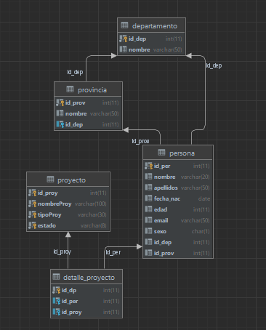
9. Crear la siguiente Base de datos y sus registros..

Slide 13
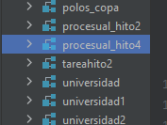
Crear la base de datos “Procesual hito 4”

Slide 14
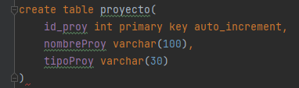
Crear la tabla “Proyecto”

Slide 15
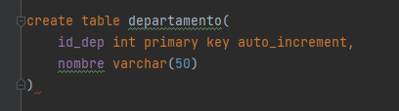
Crear la tabla “Departamento”

Slide 16
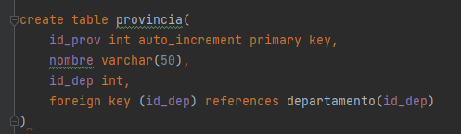
Crear la tabla “Provincia”

Slide 17
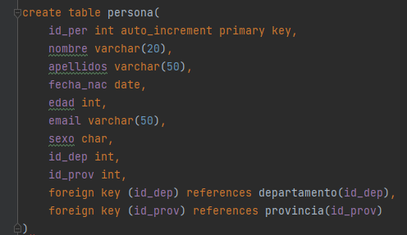
Crear la table “Persona”

Slide 18
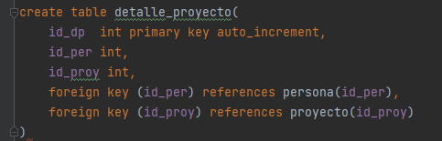
Crear la tabla “ Detalle de proyecto”

Slide 19
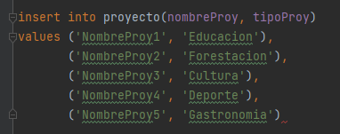
INSERTAR DATOS A LA TABLA “PROYECTO”

Slide 20
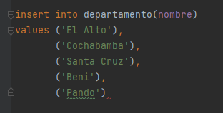
Insertar datos a la Tabla “departamento”

Slide 21
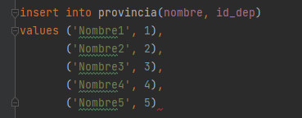
Insertar datos a la tabla “Provincia”

Slide 22
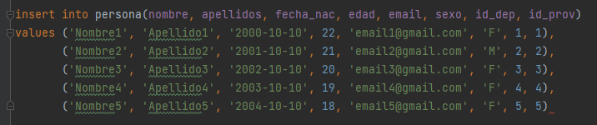
Insertar datos a la tabla “persona”

Slide 23
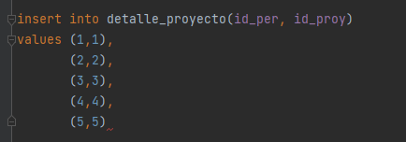
Insertar datos a la tabla “detalle de proyecto”

Slide 24
10.Crear una función que sume los valores de la serie Fibonacci.

Slide 25
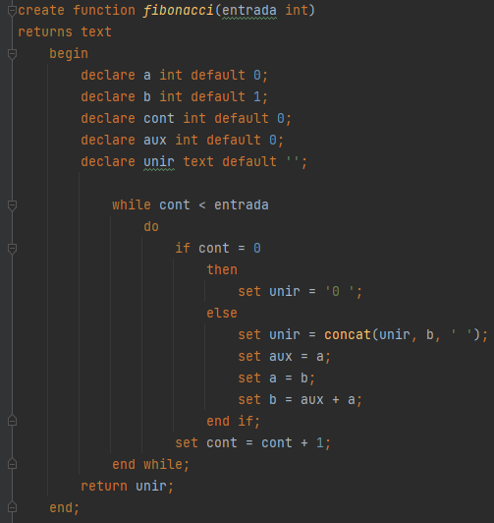


Funcion que genera
la serie

Slide 26
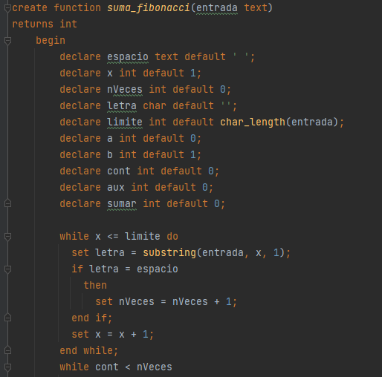

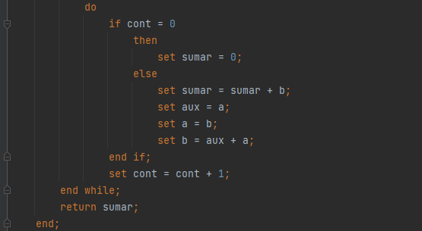
Funcion que sume
La serie

Slide 27
11.Manejo de vistas

Slide 28
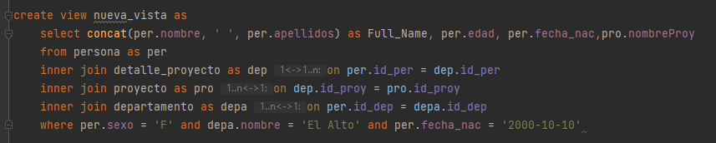
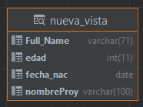

Slide 29
12. Manejo de triggers i

Slide 30
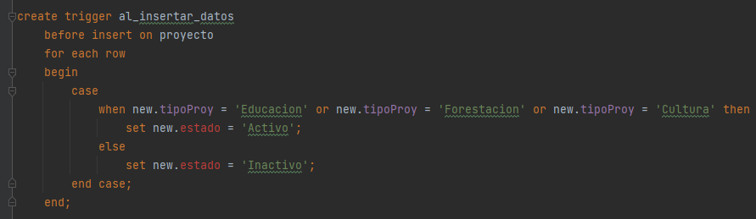
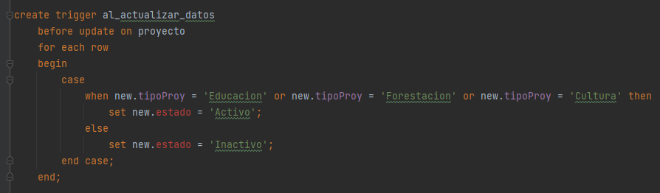

Slide 31
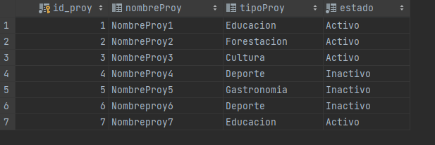

Slide 32
13.Manejo de Triggers II

Slide 33
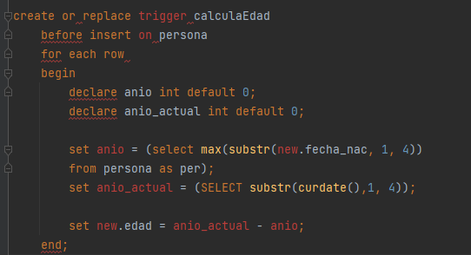

Slide 34
Manejo de triggers iii

Slide 35
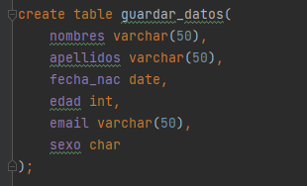
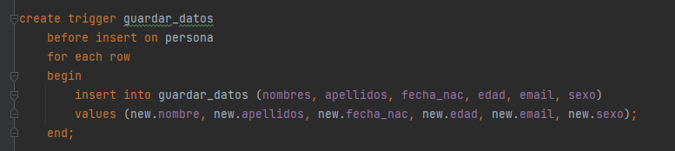

Slide 36
15. Crear una consulta SQL que haga uso de todas las tablas

Slide 37
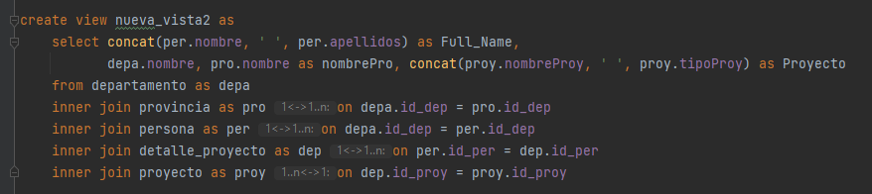
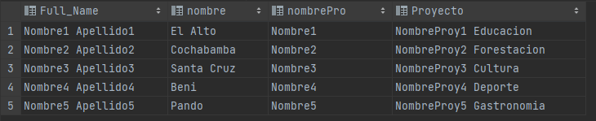

Slide 38
GRACIAS!

